Slide 1
Групповой проект
Игра CastleBurg
Город:
Площадка:
Учащиеся:
Преподаватель:
Дата:
Красноясрк
МБОУ Гимназия №14
Карелин Павел и Лапко Роберт
Сергиенко Антон Борисович
23 апреля 2015г.

Slide 2

Цели
Создать игру CastleBurg со следующим функционалом:
Играют, используя bluetooth, от 2 до 4 человек
С помощью кубиков влиять на советников и собирать ресурсы
За ресурсы строить здания которые будут обладать своими функциями и приносить победные очки
Из базы данных, в конце игрового года, будут доставаться монстры и нападать на игроков

Slide 3
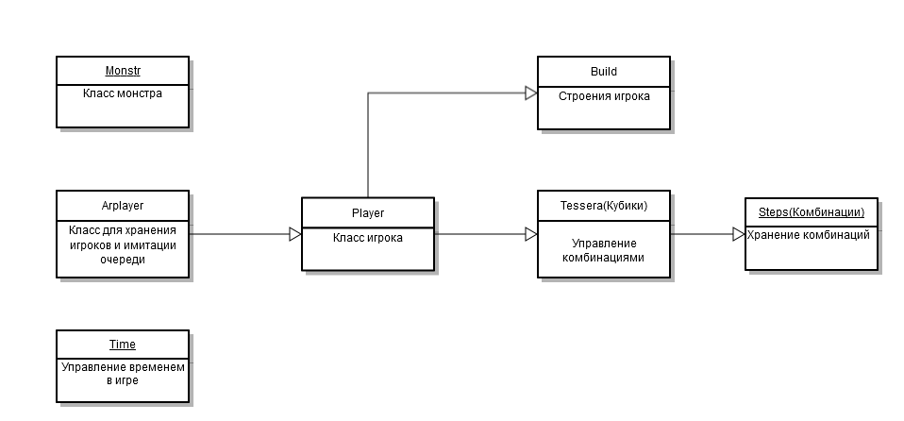
Логика приложения
Сначала всё было просто, понятно и легко.

Slide 4
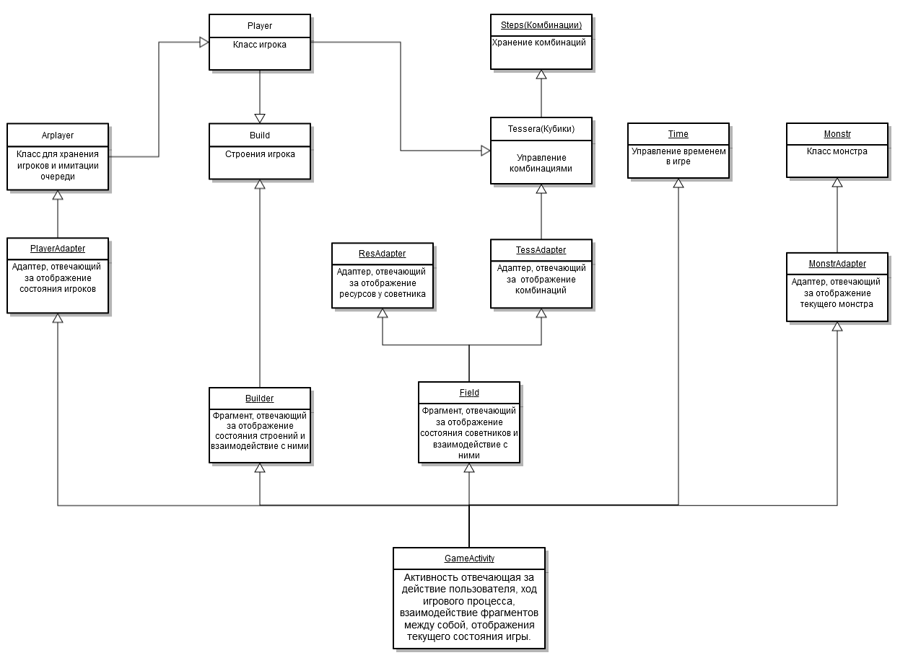
Логика приложения
Но по мере реализации игры, наш проект дополнялся новыми классами.

Slide 5
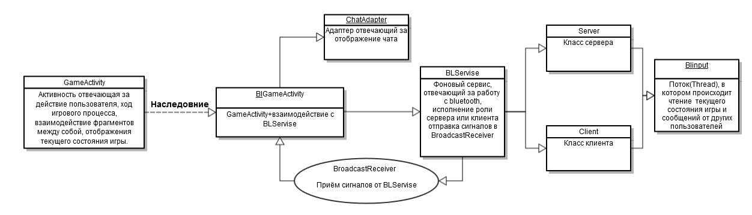
Логика приложения
Но с появлением возможность игры по bluetooth, наш проект заставил нас изучить много дополнительных сведений, а именно про много поточность и создание сетевых приложений.

Slide 6
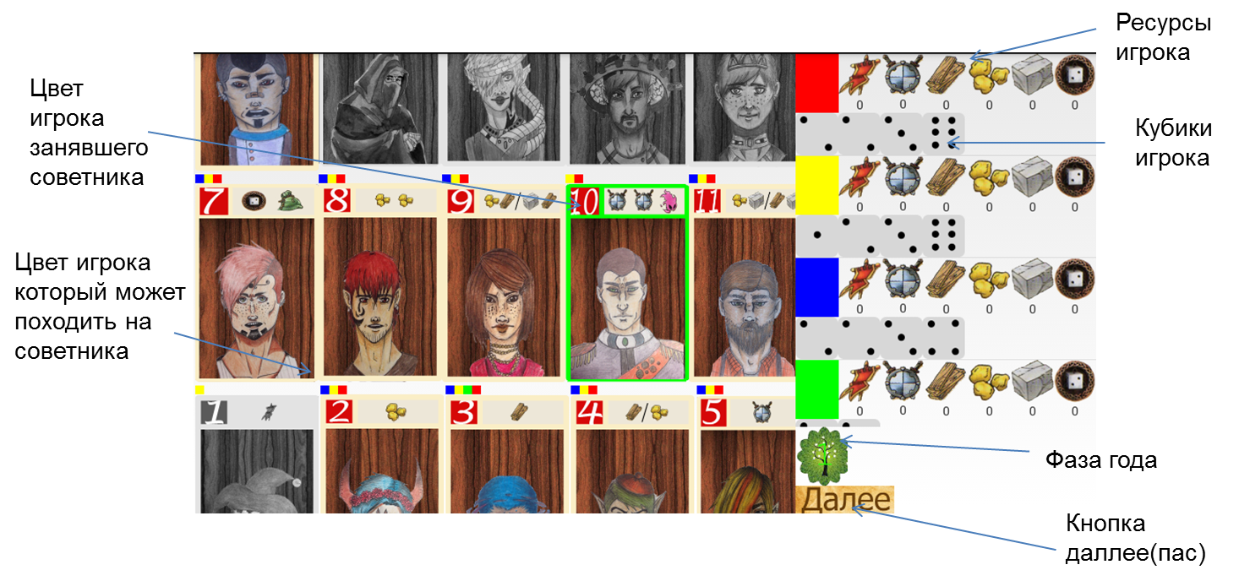
Игровое поле

Slide 7
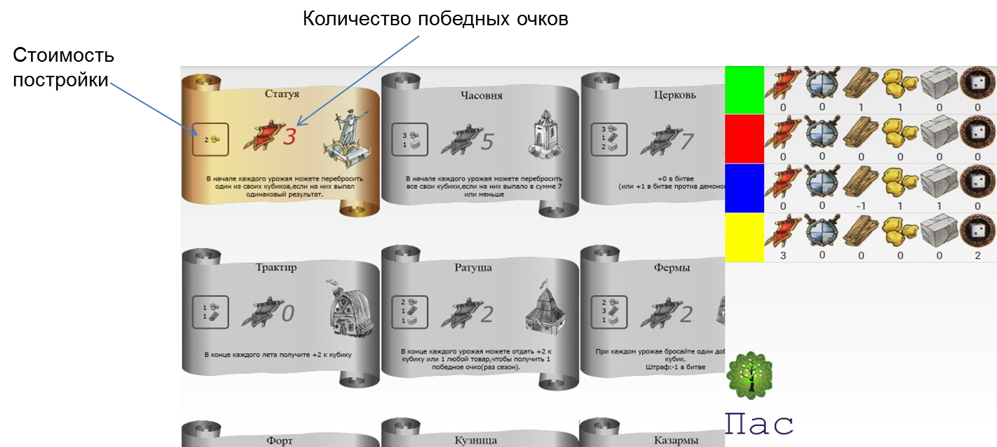
Строения

Slide 8
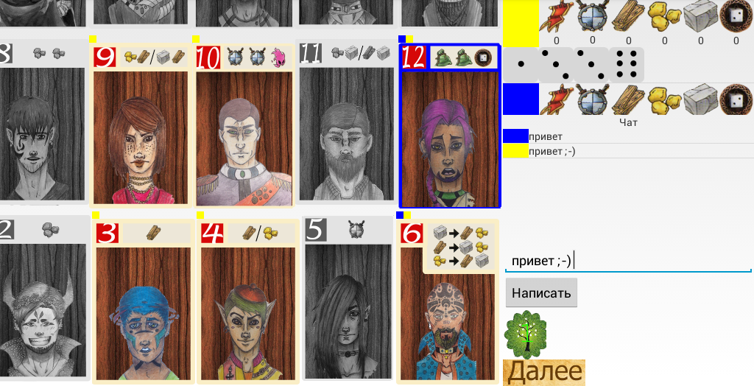
Игровое поле(Bluetooth)
Чат

Slide 9
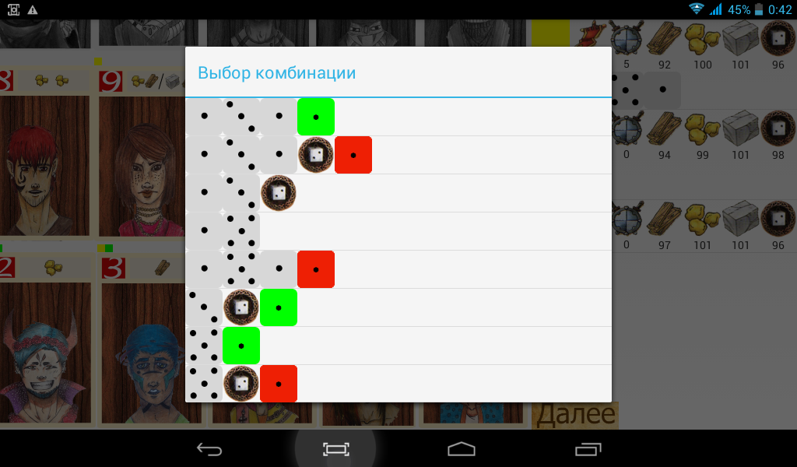



Выбор комбинации
-1 к сумме кубиков
(строение рынок)
+1 к сумме кубиков
(строение рынок)
+2 к сумме кубиков
(дополнительный кубик)

Slide 10
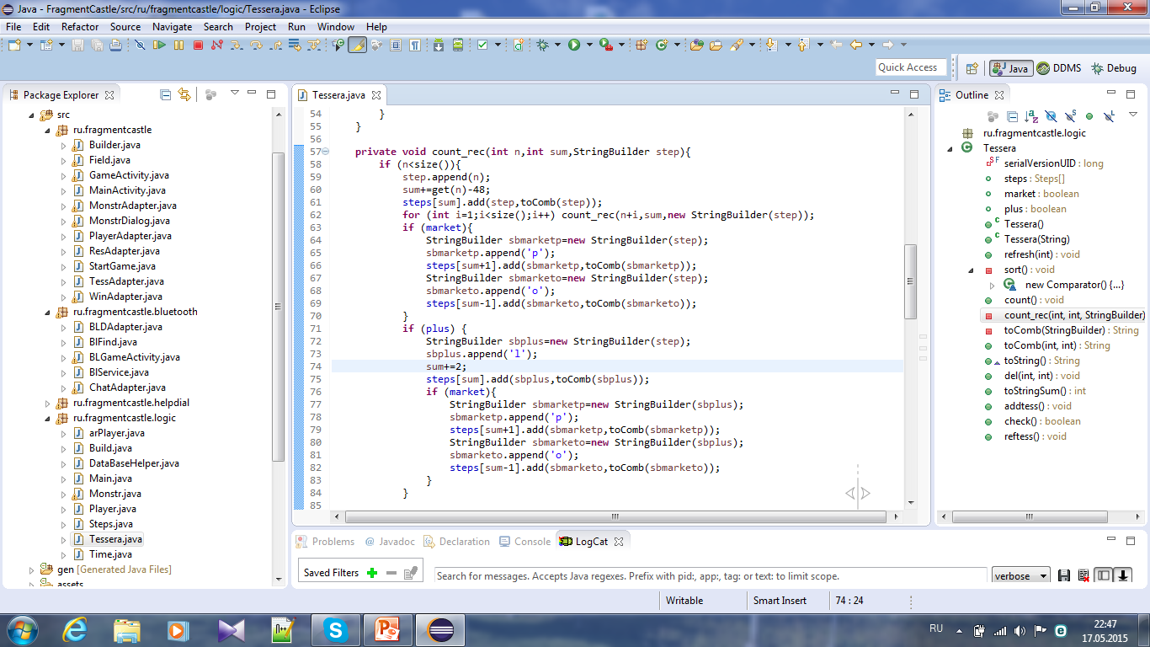
Код
Рекурсивный подсчёт комбинаций с кубиками, с возможностью рынка и +2

Slide 11
Вывод
Мы воссоздали настольную игру.
Ближе познакомились с android.
Написали приложение с использованием bluetooth.
Познакомились с моделью клиент-сервер.
Освоили ООП.
Научились использовать потоки.

